Slide 1
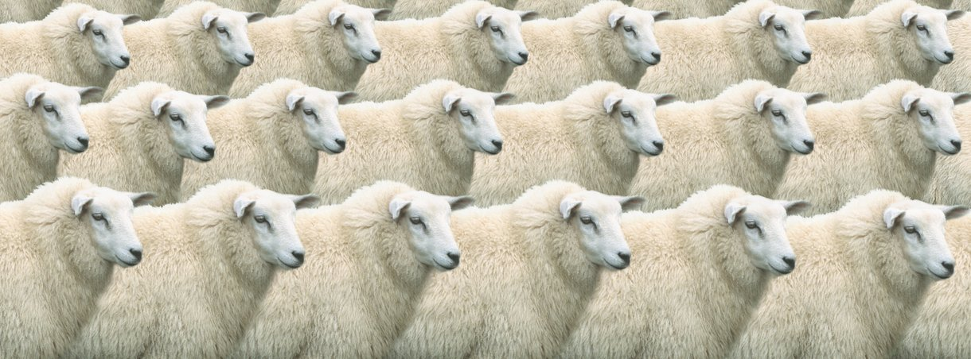
Kloning I
Dolly får – identiske kloner

Slide 2
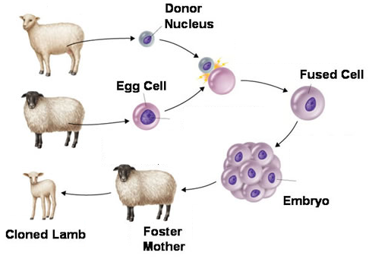
Hvad er kloning?
Ved kloning laves der identiske kopier (kloner) af en organisme (traditionel kloning) eller af et gen (DNA kloning).
Traditionel kloning – Dolly fåret
1
1
En somatisk diploid celle (2n) udtages fra et Dolly får og cellekernen isoleres.
3
2
En ægcelle udtages fra et andet får (værtsfåret), og cellekernen fjernes.
2
3
Cellekernen fra Dolly fåret indsættes i den ”tomme” celle fra værtsfåret.
4
4
Et nyt Dolly får udvikles i og fødes af værtsfåret.

Slide 3
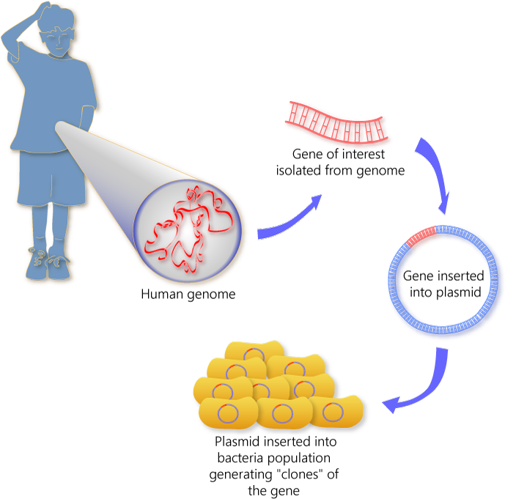
DNA kloning
1
Det gen man ønsker at klone (fx insulin genet) opformeres ved PCR.
2
Genet indsættes i et plasmid (en vektor). Plasmider med det indsatte gen overføres til bakterieceller ved en proces, der kaldes transformering.
2
1
3
Ved celledelinger (vækst) dannes der et stort antal kloner af det bestemte gen.
3

Slide 4
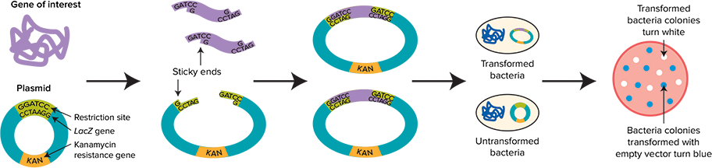
Overblik over DNA kloning
Plasmidet og genet kløves med et restriktionsenzym og der dannes ”sticky ends” på genet og plasmidet.
Genet sættes ind i plasmidet. Dette sker ved at enzymet ligase ”limer” de sticks ends sammen (ligering).
De rekombinante plasmider overføres til bakterieceller (E. coli) ved en proces, der kaldes transformering.
Ved blue-white screening udvælges de kolonier (hvide), som indeholder rekombinante plasmider.
Rekombinante plasmider

Slide 5
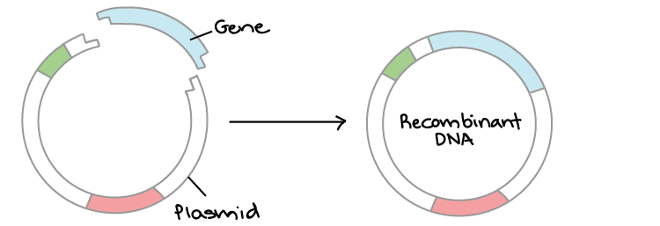
Del 1 – dannelse af rekombinante plasmider
Først kløves plasmidet og genet med det samme restriktionsenzym, og herefter ligeres genet ind i plasmidet vha. enzymet DNA ligase → et rekombinant plasmid.

Slide 6

Restriktionsenzymer og DNA ligase
Restriktionsenzymer er enzymer, der kløver DNA’et ved bestemte sekvenser. Disse sekvenser kaldes restriktionssites.
I naturen bruger bakterier restriktionsenzymer til at nedbryde fremmet DNA fra fx virus.
Restriktionssites består af symmetriske sekvenser, som kaldes palidromiske sekvenser.
Palidromisk sekvens → en dobbeltstrenget DNA (eller RNA) sekvens, hvor begge strenge er identiske, når de læses fra 5’ til 3’ enden.

Slide 7
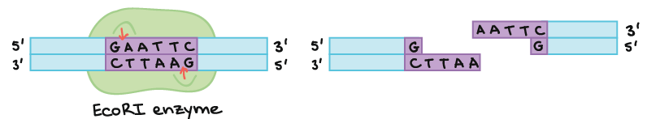
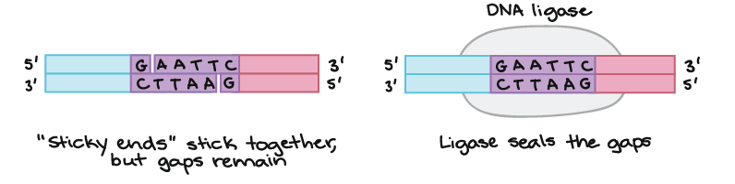
De fleste restriktionsenzymer kløver den palidromiske sekvens skævt, så der dannes ”sticky ends”, som har enkeltstrengede ”DNA overhangs”.
2 DNA sekvenser (fx plasmidet og genet), der er kløvet med det samme restriktionsenzym, vil have ”sticky ends” som passer sammen, og kan derfor ”limes” sammen med DNA ligase.
I hver streng vil DNA ligasen ”lukke hullet” ved at lave en binding mellem A og G.
Sekvens 1
Sekvens 2

Slide 8
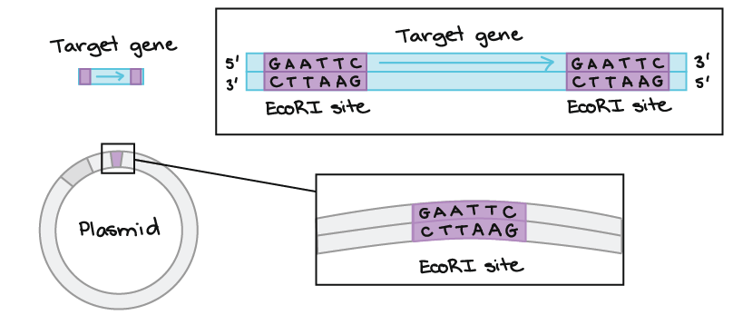
Indsættelse af et gen i et plasmid
Identificer fælles restriktionssites i plasmidet og i begge ender af genet.
Restriktionssites indsættes i genet ved PCR opformeringen, idet de inkorporeres i enderne af primerne.

Slide 9
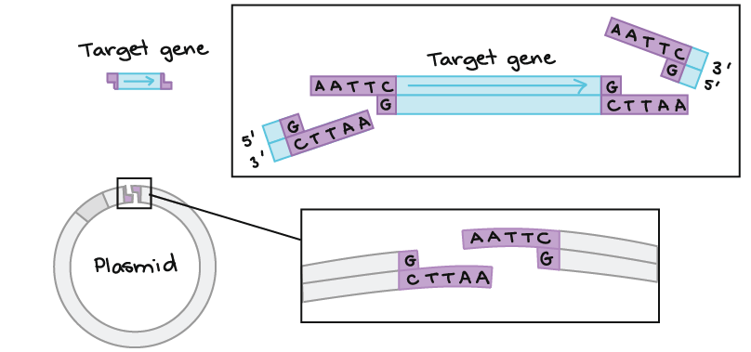
Plasmidet og genet kløves nu med det samme restriktionsenzym. Genets ender vil passe sammen med plasmidets ender, fordi deres overhangs er komplimentære.

Slide 10
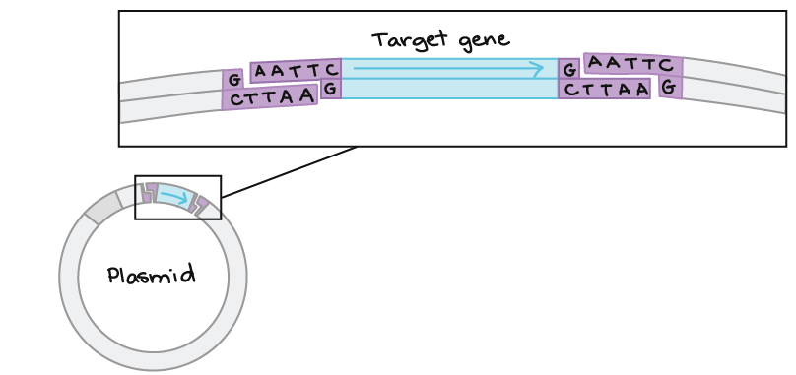
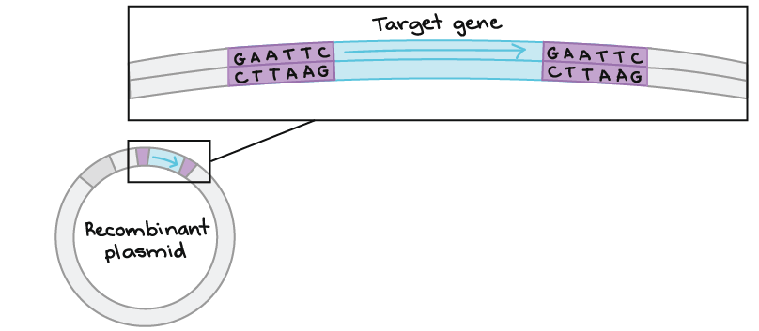
Enderne på plasmidet og genet vil binde sig sammen ved baseparring pga. de komplimentære overhangs. Der vil være et ”hul” imellem hver streng som lukkes ved ligering med DNA ligase.
DNA ligase

Slide 11
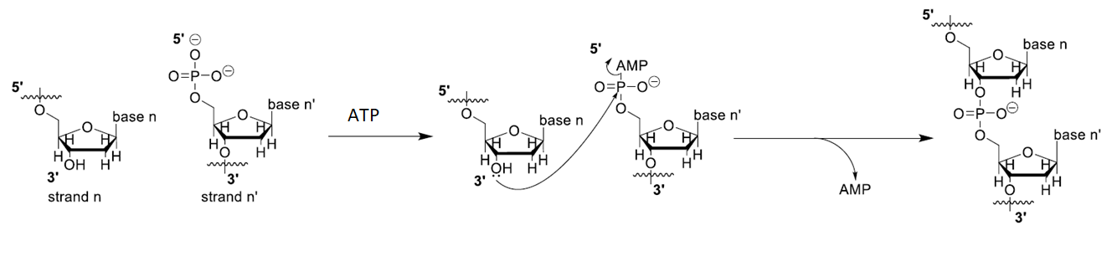

Reaktionen som DNA ligase katalyserer
Enzymet DNA ligase katalyserer dannelsen af en phosphodiester binding imellem en OH-gruppe på det endestillede nucleotid i den ene streng, og en phosphat-gruppe på det endestillede nucleotid i den anden streng.
Før phosphat-gruppen kan kobles sammen med OH-gruppen, skal den aktiveres.
Aktiveringen sker ved reaktion med ATP, hvor en AMP gruppe sættes på phosphat-gruppen: $ATP+R−PO_{4}^{2−}→R−PO_{4}^{−}−AMP+PO_{4}^{3−}$
Når OH-gruppen bindes til phosphat-gruppen frigives AMP.

Slide 12
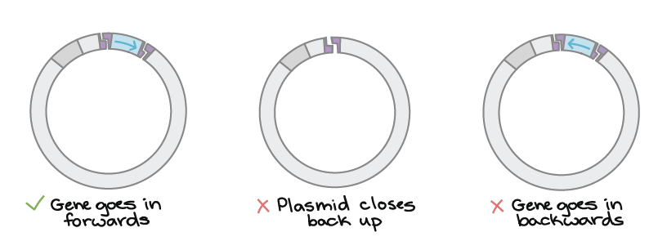
Ligeringsproduktet
Ved ligering med DNA ligase, er der mulighed for at få dannet 2 forskellige produkter:
  Et rekombinant plasmid → det ønskede produkt hvor genet er blevet indsat i plasmidet.
  Et plasmid uden gen → dette kan ske hvis plasmidet ligerer med sig (selv-ligering).

Slide 13
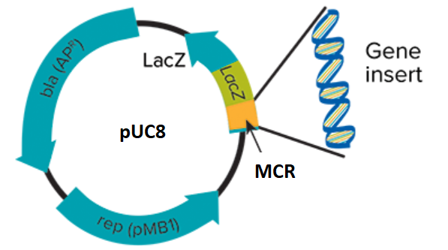

Kloningsforsøget – del 1
I dette forsøg vil vi indsætte et DNA fragment i et pUC8 plasmid.
Ved kloning indsættes genet altid i MCR området - Multiple Cloning Region – et område med mange forskellige restriktionssites.
I pUC plasmider ligger MCR området i LacZ genet (gen der koder for lactase/$β$-galactosidase). Det betyder, at bakterier som er transformerede med et rekombinant plasmid ikke længere er i stand til at hydrolysere lactose.

Slide 14
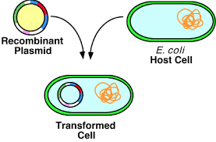
Del 2 – transformering af E. coli
Ved transformering (transformation) optager bakterieceller plasmider fra omgivelserne.
Transformering kan opdeles i 2 trin:
  Binding (adhesion) af plasmidet til bakteriecellens overflade.
  Optagelse af plasmidet over bakteriecellens cellemembran.

Slide 15
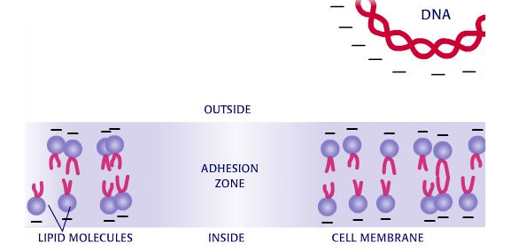
Kompentence
Indenfor mikrobiologien bruges begrebet ”kompetence” om bakteriers evne til at optage fremmed DNA (fx et plasmid) fra omgivelserne.
Kompetente celler er altså celler, som er i stand til at optage plasmider fra omgivelserne.
De fleste bakterier er ikke ”født” med en naturlig kompetence, men kompetence kan indføres – fx ved kemisk behandling med CaCl₂.
Indførsel af kompetence hos E. coli
Ubehandlede celler vil frastøde plasmider, pga. de negative phosphodiester bindinger i plasmid DNA’et og de negative phosphat-grupper i cellemembranen.

Slide 16
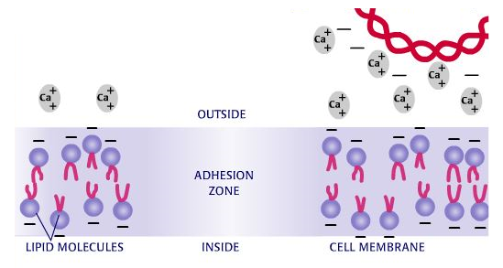

Når cellerne behandles med CaCl₂ vil $Ca^{2+}$ ionerne neutralisere de negative ladningerne fra plasmidet og cellemembranen → plasmidet vil kunne binde sig til cellemembranen.

Slide 17
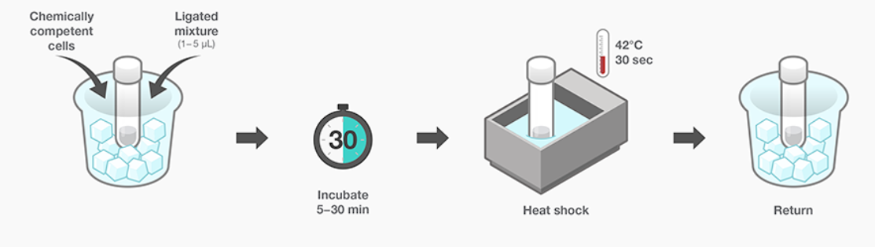
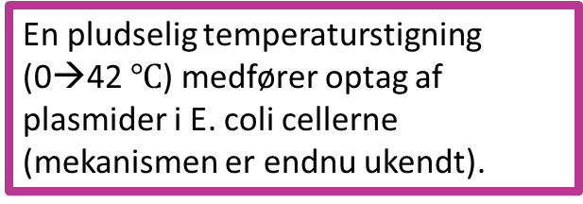
Trin i transformering af E. coli
En pludselig temperaturstigning (0→42 $℃$) medfører optag af plasmider i E. coli cellerne (mekanismen er endnu ukendt).
Notes:
Mulige forslag til en mekanisme:
Heat shock → porer i den ydre membran, som plasmider kan vandre igennem.
Depolarisering af cellemembranen som favoriserer optagelse af de negativt ladede plasmider.

Slide 18
Efter transformering
Cellerne skal inkuberes i et universelt medium (”Recovery Broth”), så de får mulighed for at begynde at udtrykke plasmidets ampicillin resistensgen.
Herefter overføres cellerne til agarplader, som indeholder ampicillin, X-gal og IPTG.
Hvordan afgør man hvilke celler, der:
Indeholder et rekombinant plasmid (plasmid med DNA insert).
Indeholder et plasmid uden DNA insert (selvligeringsprodukt).
Ikke indeholder noget plasmid (mislykket transformering).

Slide 19
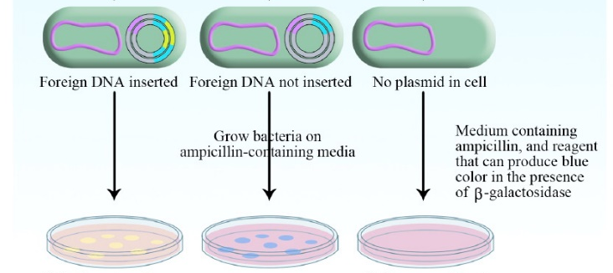
Celler med rekombinant plasmid vokser op på pladen. De er ikke i stand til at omdanne X-gal til et blå produkt.
Resultat: hvide kolonier
Celler med plasmid uden DNA insert (selvligeringsprodukt) vokser op på pladen, og omdanner X-gal til et blåt produkt.
Resultat: blå kolonier
Celler uden plasmidet dør fordi de ikke er resistente overfor ampicillin (selektion).
Resultat: ingen kolonier

Slide 20
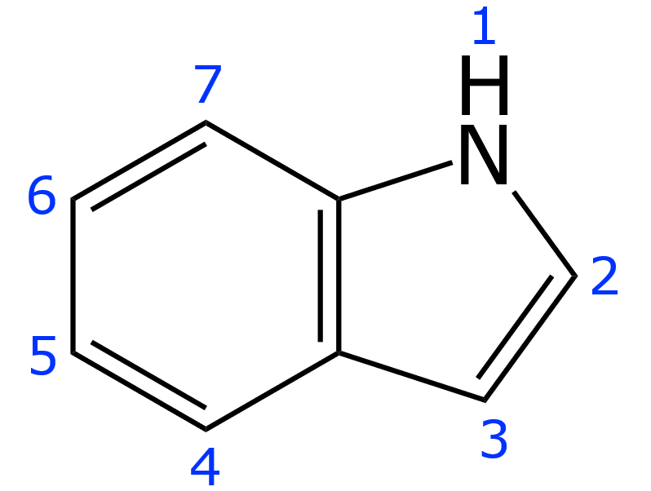
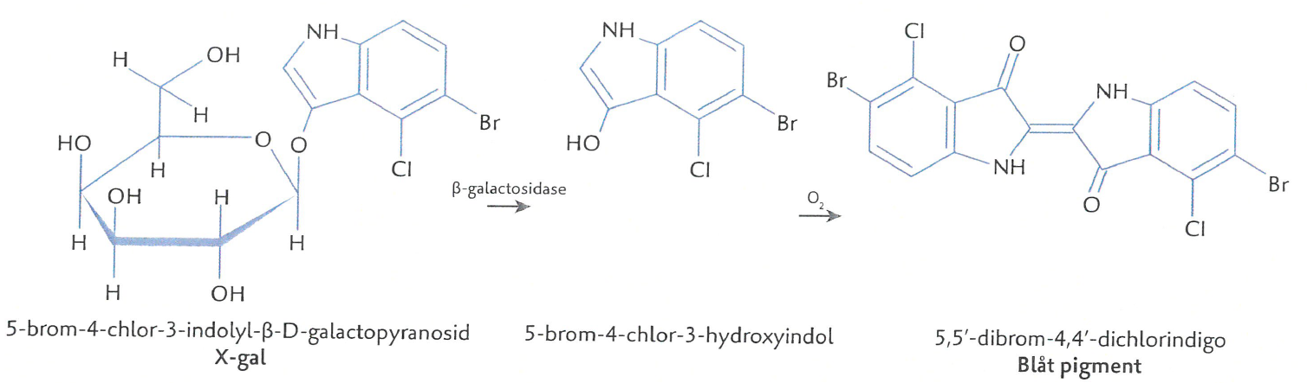
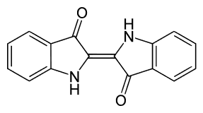

Farvereaktion på pladerne
X-gal hydrolyseres til galactose og stoffet 5-brom-4-chlor-3-hydroxyindol af enzymet $β$-galactosidase.
5-brom-4-chlor-3-hydroxyindol (farveløst) vil oxideres og dimeriseres (=2 molekyler sættes sammen) til et blåt farvestof (5,5-dibrom-4,4-dichlorindigo).
Indol
Indigo

Slide 21
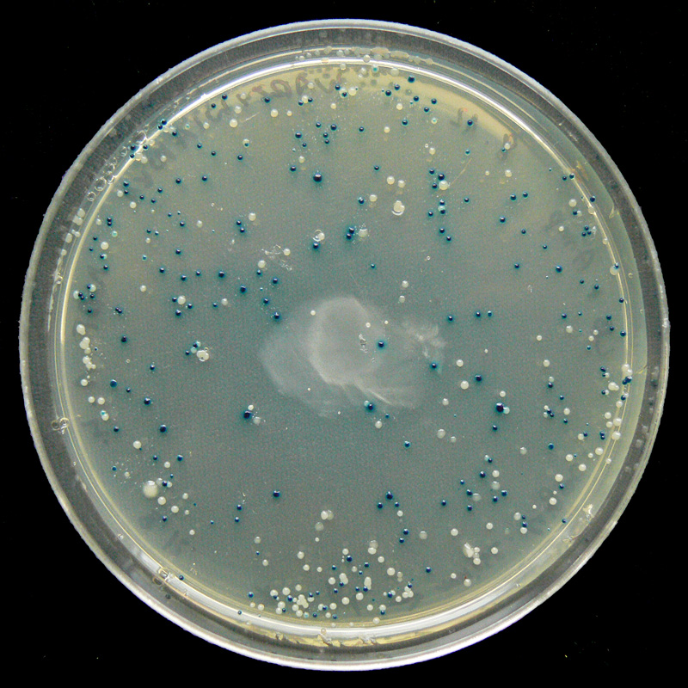
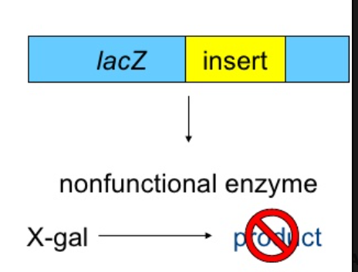
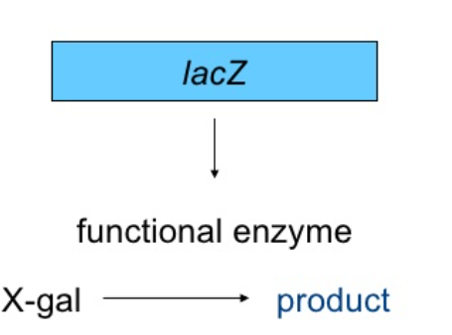



FOR AT KUNNE PRODUCERE DET BLÅ FARVESTOF, SKAL BAKTERIERNE I EN KOLONI VÆRE I STAND TIL AT PRODUCERE ENZYMET $β$-GALACTOSIDASE!
Blå kolonier
Består af bakterier, som producerer $β$-galactosidase.
Disse bakterier består derfor af plasmid uden DNA insert i LacZ genet. LacZ genet er fuldt funktionelt og kan derfor producere $β$-galactosidase.
Hvide kolonier
Består af bakterier, som IKKE kan producere $β$-galactosidase.
Disse bakterier består derfor af rekombinant plasmid med DNA insert i LacZ genet. LacZ genet er ikke funktionelt og derfor produceres der ikke $β$-galactosidase.

Slide 22
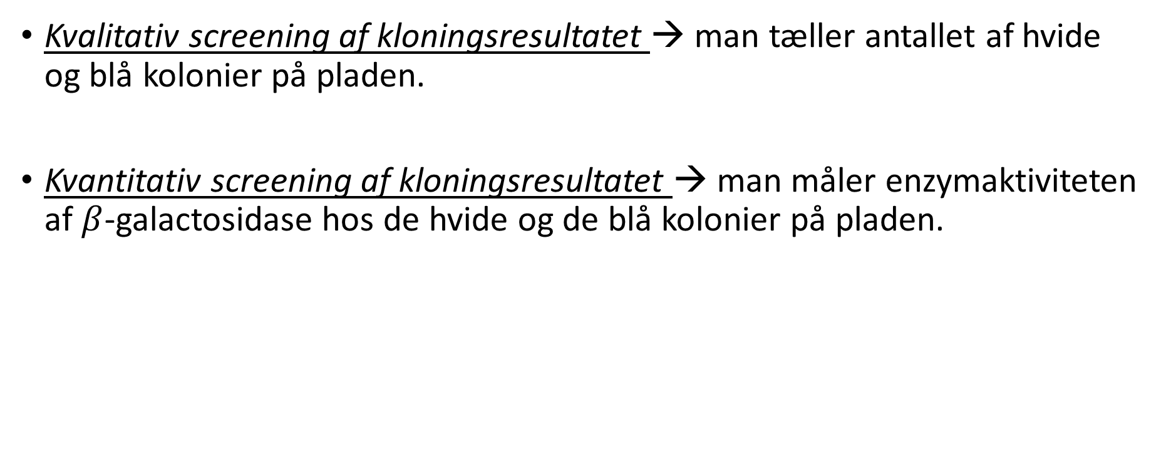

Del 3 – måling af $β$-galactosidase aktiviteten
Kvalitativ screening af kloningsresultatet → man tæller antallet af hvide og blå kolonier på pladen.
Kvantitativ screening af kloningsresultatet → man måler enzymaktiviteten af $β$-galactosidase hos de hvide og de blå kolonier på pladen.

Slide 23
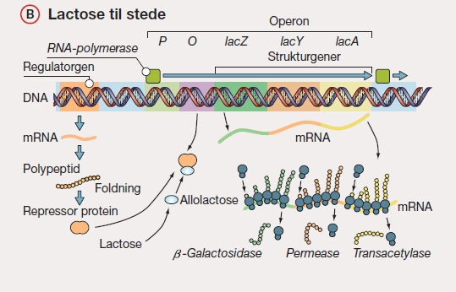

Sådan måles aktiviteten af $β$-galactosidase
Ekspressionen af LacZ genet i lac operonen, som koder for $β$-galactosidase, sættes i gang ved at ”fodre” bakterierne med induceren IPTG. IPTG virker ligesom lactose.

Slide 24
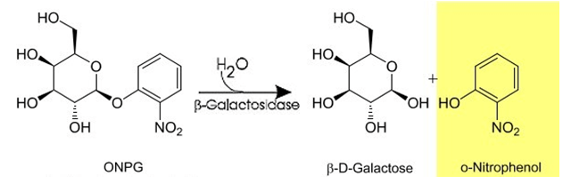
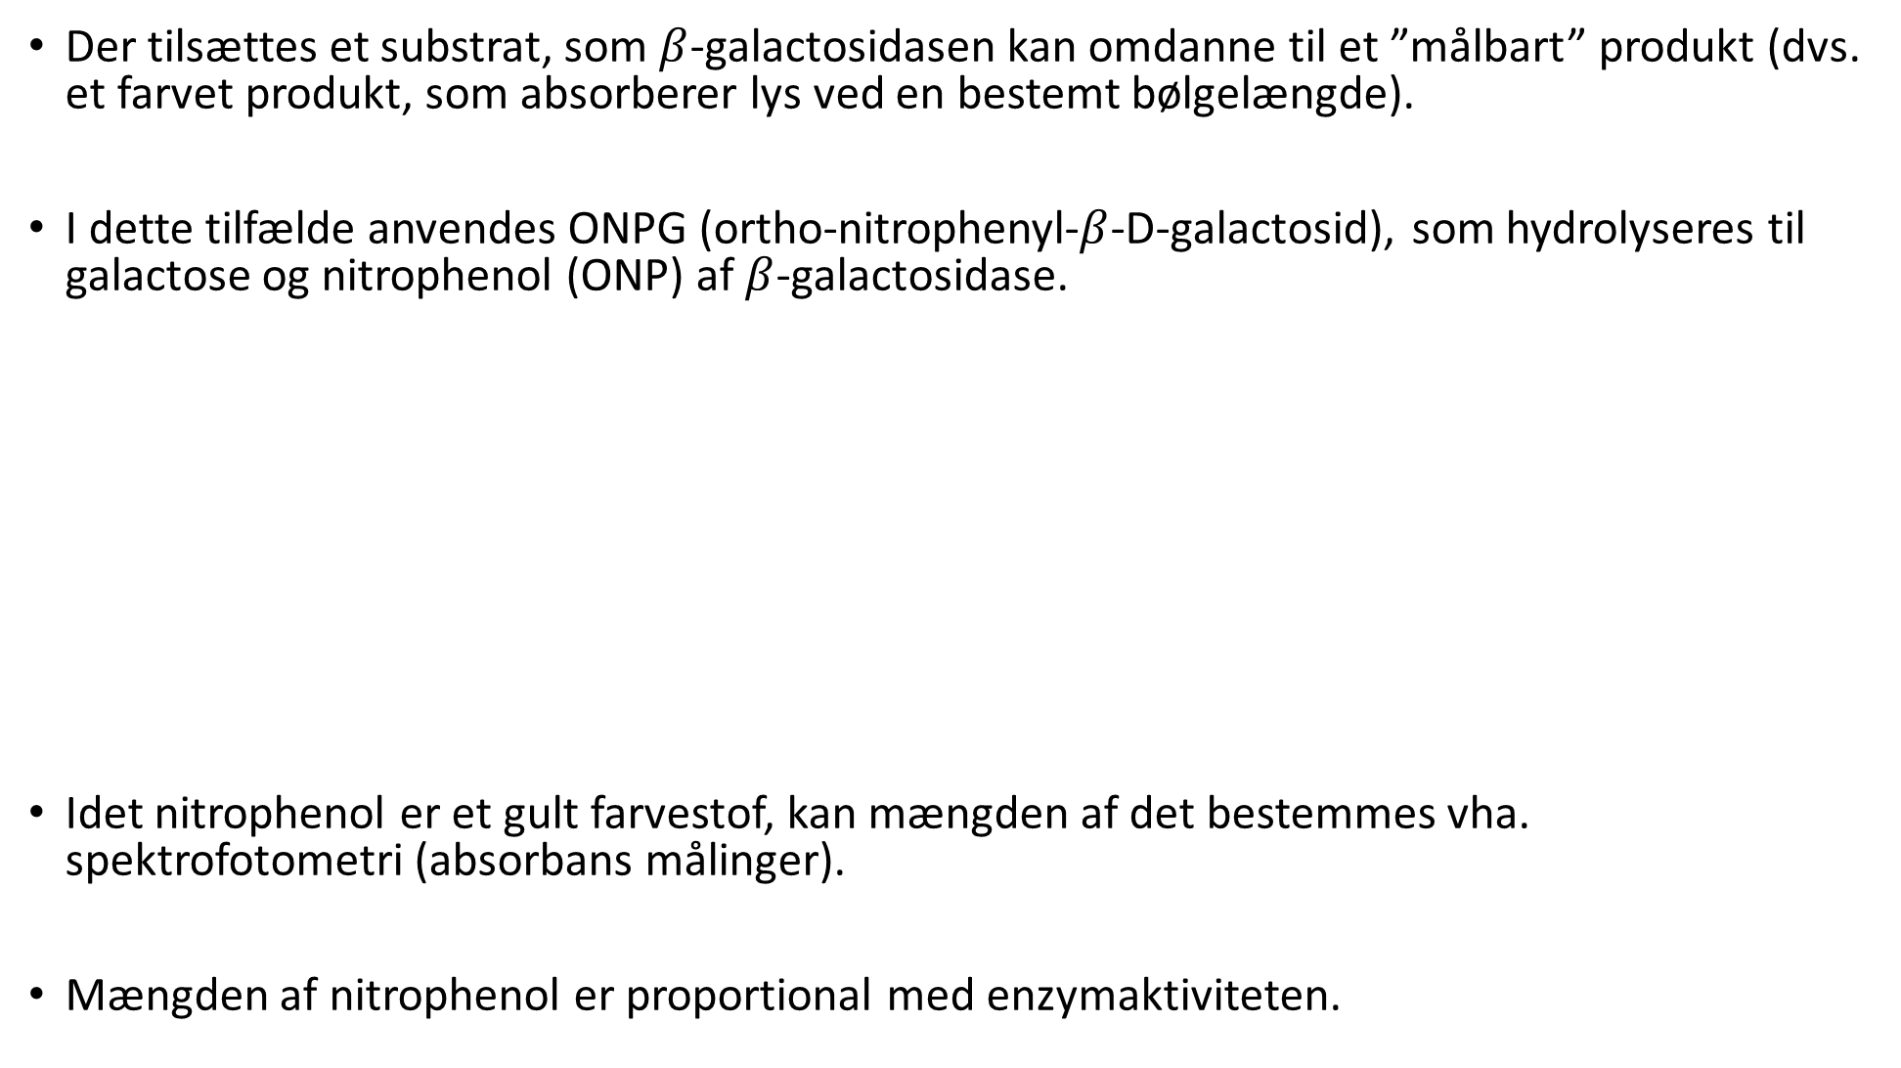
Der tilsættes et substrat, som $β$-galactosidasen kan omdanne til et ”målbart” produkt (dvs. et farvet produkt, som absorberer lys ved en bestemt bølgelængde).
I dette tilfælde anvendes ONPG (ortho-nitrophenyl-$β$-D-galactosid), som hydrolyseres til galactose og nitrophenol (ONP) af $β$-galactosidase.
Idet nitrophenol er et gult farvestof, kan mængden af det bestemmes vha. spektrofotometri (absorbans målinger).
Mængden af nitrophenol er proportional med enzymaktiviteten.

Slide 25
Den genetiske arv
K 6

Slide 26
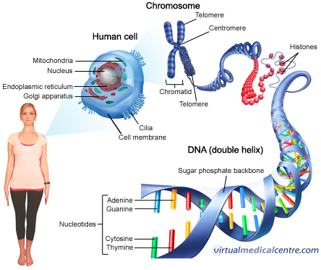

Slide 27
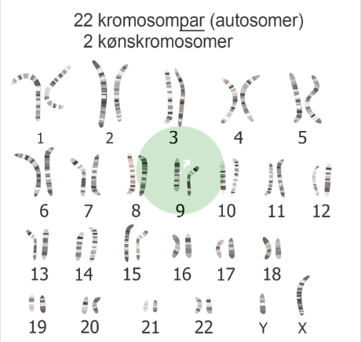

Slide 28
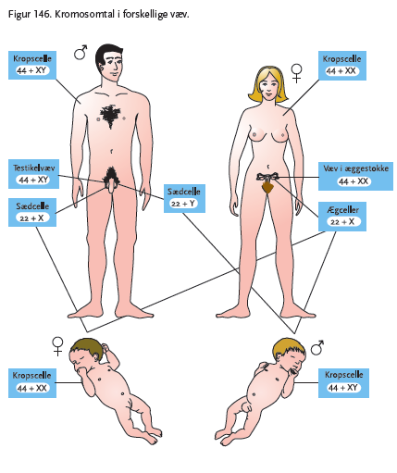

Slide 29
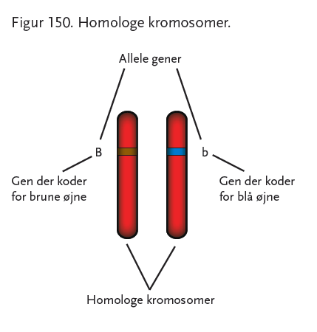

Slide 30
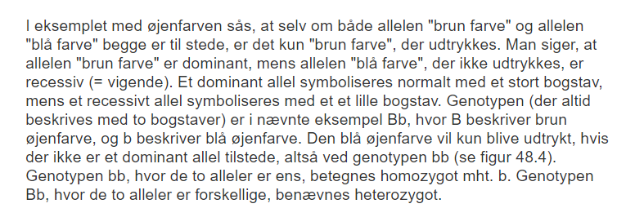
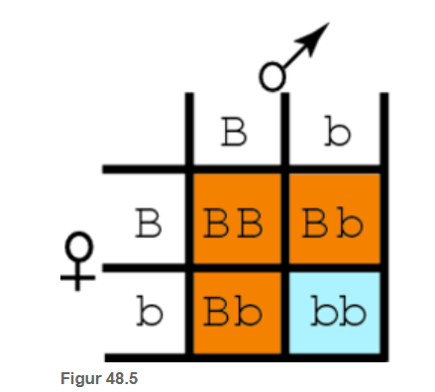
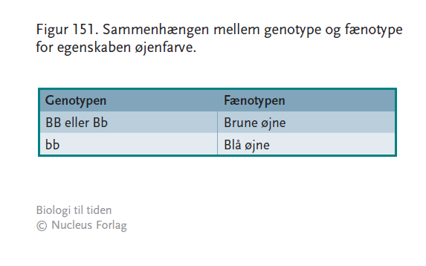
Dominant eller recessiv

Slide 31
Mutationer i baserne

Slide 32
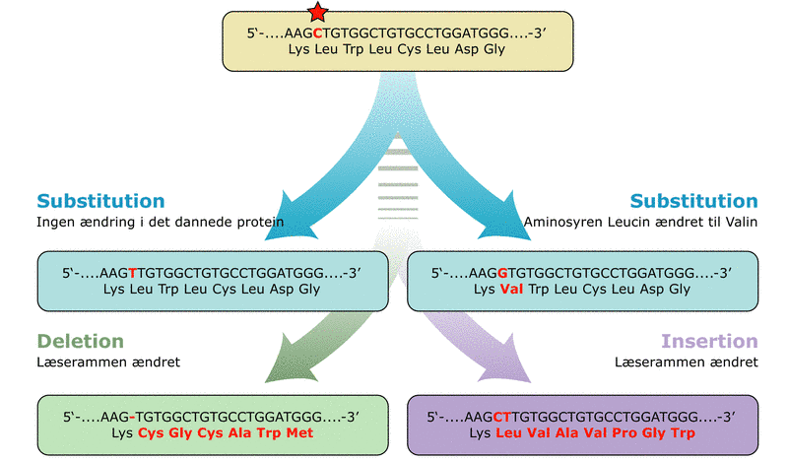
Mutation kan være en:
Substitution
Deletion
Insertion

Slide 33
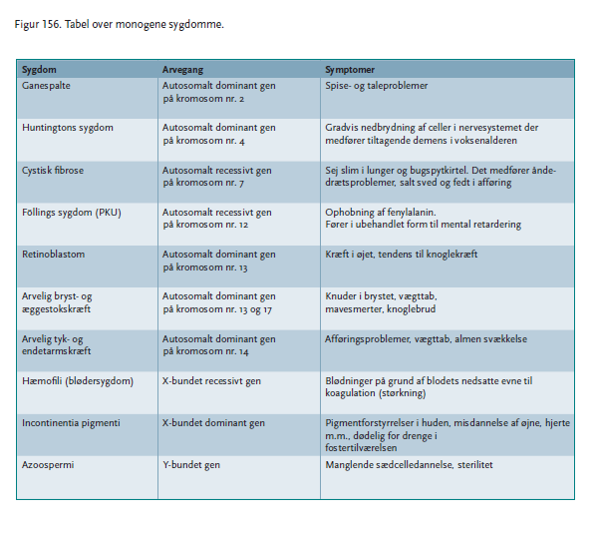

Slide 34
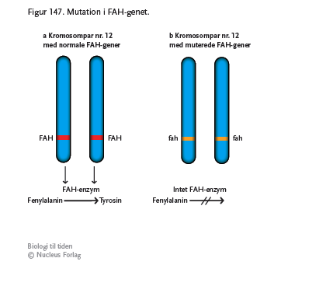
Føllings sygdom

Slide 35
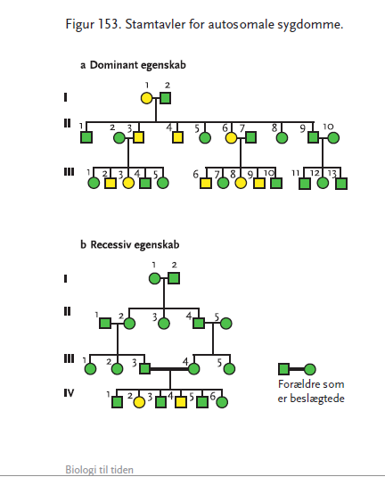

Slide 36
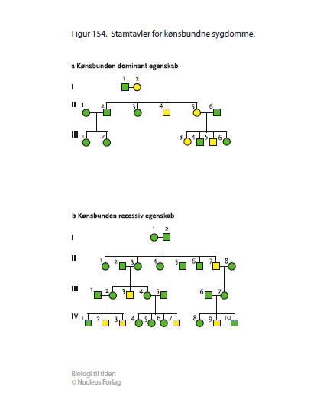

Slide 37


Slide 38


Slide 39


Slide 40


Slide 41
55 – Bioteknologi og planteavl

Slide 42



GMOs! - YouTube

Slide 43


Slide 44


Slide 45


Slide 46


Slide 47


Slide 48
Pglo - Transformation

Slide 49


Plasmid

Slide 50


https://www.youtube.com/watch?v=OZyFX9megs8

Slide 51



Slide 52




Slide 53

Insulin
Novo Nordisk
Sådan producerer Novo insulin | Ingeniøren
Gensplejsning af en bakterie – Biologi (detergodtatvide.dk)

Slide 54


Slide 55
Genetiske analysemetoder
Gel – elektroforese
PCR (polymerase chain reaction)
Southern Blot (analyser for et bestemt DNA/gen)
DNA testning (DNA rester)
Sekventering
CRISPN

Slide 56


Gel - elektroforese
Kan bruges til at adskille DNA, RNA eller proteiner vha et elektrisk felt.
(størrelse, ladning og form)

Slide 57

Gel – elektroforese (DNA)

Slide 58

PCR

Slide 59

Southern Blot - analyse
Bruges til at undersøge om et givent DNA stykke findes i DNA opløsningen. (bruges til analyserer for et bestemt gen)

Slide 60

DNA type bestemmelse.
Bruges til opklaring af
voldtægt forbrydelser

Slide 61


Se CRISPR i funktion - YouTube
What is CRISPR? - YouTube
CRISPER CAS9 - YouTube
CRISPR - kort fortalt (dansk) - YouTube
Sekventering
https://www.youtube.com/watch?v=m3UFJe_pgPU
https://www.youtube.com/watch?v=KTstRrDTmWI

